Slide 1
Χειρουργική Νοσηλευτική Ι (Θ)
Ανοικτά Ακαδημαϊκά Μαθήματα στο ΤΕΙ Αθήνας
Ενότητα 1: Ύδωρ και Ηλεκτρολύτες
Αντωνία Καλογιάννη, Καθηγήτρια Εφαρμογών
Τμήμα Νοσηλευτικής
Το περιεχόμενο του μαθήματος διατίθεται με άδεια Creative Commons εκτός και αν αναφέρεται διαφορετικά | Το έργο υλοποιείται στο πλαίσιο του Επιχειρησιακού Προγράμματος «Εκπαίδευση και Δια Βίου Μάθηση» και συγχρηματοδοτείται από την Ευρωπαϊκή Ένωση (Ευρωπαϊκό Κοινωνικό Ταμείο) και από εθνικούς πόρους.

Slide 2
Σύσταση Ανθρώπινου Σώματος (1 από 2)
ΥΔΩΡ 55-60%,
ΟΡΓΑΝΙΚΗ ΥΛΗ 35-37%,
Υδατάνθρακες, Λίπη , Πρωτεΐνες,
ΑΝΟΡΓΑΝΗ ΥΛΗ 3-5%,
Ηλεκτρολύτες και Ιχνοστοιχεία.

Slide 3
Σύσταση Ανθρώπινου Σώματος (2 από 2)
Body Fluid Compartments
Plasma
Fluid in stomach and intestines
Extracellular fluid = 20% of body weight
Fluid surrounding brain
Lymph fluid
Intracellular fluid = 40% of body weight
Joint fluid
Solid matter = 40% of body weight
Tissue matter
Bone

Slide 4
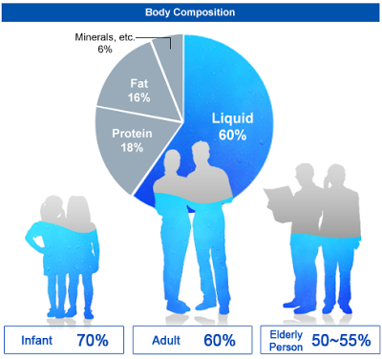
Κατανομή υγρών ανάλογα με το φύλο & την ποσότητα του λίπους
shilpsnutrilife.blogspot.gr

Slide 5
Χρησιμότητα Ύδατος (1 από 3)
Διαλύτης του οργανισμού, βάση όλων των βιολογικών υγρών,
Μεταφορά διαλυμένων θρεπτικών ουσιών σε όλα τα κύτταρα, ιστούς, όργανα,
Οι περισσότερες φυσιολογικές διεργασίες επιτελούνται σε υδάτινο περιβάλλον,
Συμβάλει στην ομοιοστασία.

Slide 6
Χρησιμότητα Ύδατος (2 από 3)
Ομοιόσταση
Διατήρηση σταθερών συνθηκών στο εσωτερικό περιβάλλον για την επιβίωση του οργανισμού,
Οξυγόνο, Διοξείδιο άνθρακα, pH, Ηλεκτρολύτες, Γλυκόζη, Θερμοκρασία κλπ.
Διατήρηση της ζώσας ύλης,
Εσωτερικό περιβάλλον : το υγρό που περιβάλει τα κύτταρα του σώματος (εξωκυττάριος χώρος).

Slide 7
Χρησιμότητα Ύδατος (3 από 3)
Μοντέλο ανταλλαγής ύλης
johnnydissidence.wordpress.com

Slide 8
Ολικό Υγρό Σώματος
Ενήλικες : 55-60% ΣΒ,
Κατανέμεται σε δύο βασικούς χώρους.
Ενδοκυττάριο (30-40% ΣΒ),
Εξωκυττάριο (20% ΣΒ).

Slide 9
Διαχωρισμός Διαμερισμάτων (Χώρων)
Ο Εξωκυττάριος χωρίζεται από τον ενδοκυττάριο με την κυτταρική μεμβράνη.

Slide 10
Κατανομή του συνόλου του ύδατος του σώματος
Εξωκυττάριο υγρό | 20%
Πλάσμα | 4%
Διαμεσοκυττάριος | 16%
Ενδοκυττάριο υγρό | 40%
Σύνολο | 60%

Slide 11
Εξωκυττάριο Υγρό
Διαμεσοκυττάριο ή μεσοκυττάριο υγρό (15-18% ΣΒ),
Πλάσμα (3,5-5% ΣΒ),
Διακυττάριο (1 -2,5% ΣΒ),
Γαστρεντερικές εκκρίσεις, εκκρίσεις ορογόνων κοιλοτήτων, ΕΝΥ κλπ,
Μη ανταλλάξιμο υγρό των οστών (περίπου 3L).

Slide 12
Σύσταση Εξωκυττάριου Χώρου
Πλάσμα και Διαμεσοκυττάριος χώρος
Έχουν όμοια σύσταση όσον αφορά τα ιόντα,
Μικρή υπεροχή των πρωτεϊνών στο πλάσμα,
Μεγάλη συγκέντρωση
Νατρίου,
Χλωρίου και
Διττανθρακικών.

Slide 13
Εξωκυττάριος Χώρος
Το πλάσμα διαχωρίζεται από το διαμεσοκυττάριο χώρο με το τοίχωμα των τριχοειδών.

Slide 14
Σύσταση Ενδοκυττάριου Χώρου
Μεγάλη συγκέντρωση
Καλίου,
Φωσφορικών,
Μαγνησίου.
Πρωτεΐνες.

Slide 15
Διατήρηση της Ζώσας Ύλης
Συνεχής ανταλλαγή της ύλης από τον ενδοκυττάριο χώρο στον εξωκυττάριο,
Είσοδος χρήσιμης ύλης στο κύτταρο,
Έξοδος άχρηστης ύλης έξω από το κύτταρο.
Συνεχής τροφοδότηση και καθαρισμός του εξωκυττάριου χώρου γίνεται με το αίμα και τη λέμφο (τριχοειδή).

Slide 16
Χρήσιμοι Όροι
Διαλύτης:
Tο υγρό που περιέχει ένα διάλυμα.
Διαλυμένη ουσία:
μόρια στερεού διαλυμένα σε έναν διαλύτη.
Διάχυση:
Eλεύθερη κίνηση μιας ουσίας μεταξύ δύο διαμερισμάτων μέσω μιας διαπερατής μεμβράνης με κινητήρια δύναμη τη διαφορά συγκέντρωσης της ουσίας.
Διήθηση:
Kίνηση υγρού μεταξύ δύο διαμερισμάτων με διαφορά πίεσης μέσω μιας διαπερατής μεμβράνης.
Ώσμωση:
Mετακίνηση νερού μέσω μιας διαπερατής μεμβράνης από μια περιοχή χαμηλής ωσμωτικής πίεσης προς μία περιοχή υψηλής ωσμωτικής πίεσης.

Slide 17
Διάχυση
Εξωκυττάριος χώρος
Κυτταρική μεμβράνη
Ενδοκυττάριος χρόνος
“Scheme simple diffusion in cell membrane-en”, από Bibi Saint-Pol διαθέσιμο ως κοινό κτήμα

Slide 18
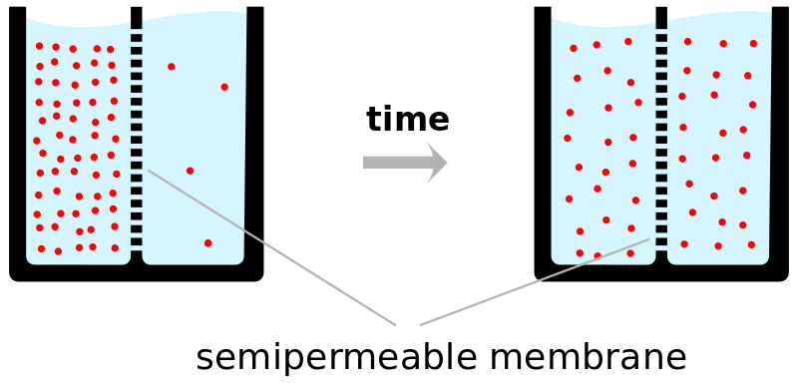
Το Φαινόμενο της Διάχυσης
“Diffusion.en”, από Quasar Jarosz διαθέσιμο ως κοινό κτήμα

Slide 19
Το Φαινόμενο της Ώσμωσης
Concentrated sugar solution
Dilute sugar solution
Water molecules passes through not sugar
Partially permeable membrance
Osmosis
Sugar molecules
Water molecules

Slide 20
Κυτταρική Μεμβράνη (1 από 2)
Ημιδιαπερατή μεμβράνη,
Χωρίζει τον ενδοκυττάριο από τον εξωκυττάριο χώρο,
Έχει μεγάλη διαπερατότητα στο νερό,
Είναι αδιαπέραστη από μικρά ιόντα ακόμη και από ιόντα νατρίου και χλωρίου,
Αντλία Na – K (νατρίου καλίου).

Slide 21
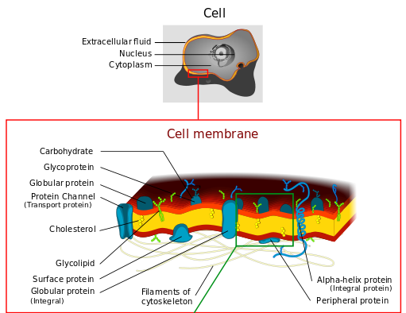
Κυτταρική Μεμβράνη (2 από 2)
“Cell membrane detailed diagram 4”,
από Dhatfield διαθέσιμο με άδεια CC BY-SA 3.0

Slide 22
Αντλία Na – K (1 από 2)
Τρόπος ενεργητικής μεταφοράς, δηλαδή οι ουσίες δεν μετακινούνται με διάχυση αλλά με κατανάλωση ενέργειας, (ATP) προς αντίθετες κατευθύνσεις:
Το νάτριο μετακινείται από το χώρο με την μικρότερη συγκέντρωση (ενδοκυττάριο) προς το χώρο με τη μεγαλύτερη συγκέντρωση (εξωκυττάριο), δηλαδή αντίθετα,
Το κάλιο μετακινείται από το χώρο με την μικρότερη συγκέντρωση (εξωκυττάριο) προς το χώρο με τη μεγαλύτερη συγκέντρωση (ενδοκυττάριο), δηλαδή αντίθετα.

Slide 23
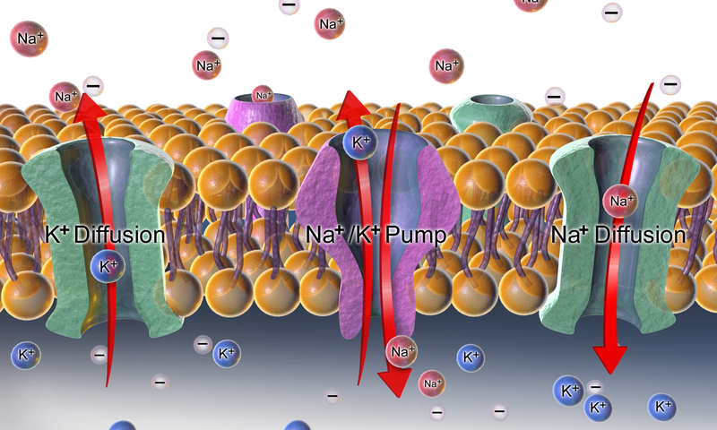
Αντλία Na – K (2 από 2)
“Blausen 0211 CellMembrane”,
από BruceBlaus διαθέσιμο με άδεια CC BY 3.0

Slide 24
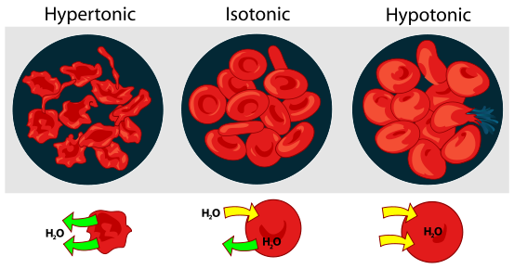
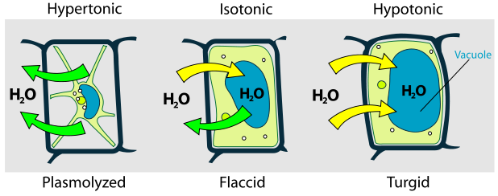
Διαταραχές της οσμωτικής πίεσης
Διαταραχές στα ερυθρά αιμοσφαίρια.
“Osmotic pressure on blood cells diagram”, από LadyofHats διαθέσιμο ως κοινό κτήμα
Διαταραχές στα κύτταρα.
“Turgor pressure on plant cells diagram”, από LadyofHats διαθέσιμο ως κοινό κτήμα

Slide 25
Χρησιμότητα Αντλίας
Τα κύτταρα διαφυλάσσουν σταθερό το εσωτερικό τους περιβάλλον,
Σε έλλειψη οξυγόνου (ενέργειας) ή η αντλία διαταράσσεται και το νάτριο δεν εξέρχεται από το κύτταρο → ↑ωσμωτικότητας , είσοδο νερού και διόγκωση του κυττάρου → ρήξη της μεμβράνης και κυτταρικό θάνατο.

Slide 26
Η Ανταλλαγή Υγρών και Ύλης
Μεταξύ πλάσματος και διάμεσων υγρών εξαρτάται από τις παρακάτω δυνάμεις :
Ωσμωτική πίεση των χώρων,
Υδροστατική πίεση,
Κολλοειδοσμωτική (ογκωτική) πίεση.
Για να υπάρξει κίνηση πρέπει να υπάρχει διαφορά πιέσεων.

Slide 27
Ωσμωτική πίεση (ΩΠ)
Πίεση που ασκείται από διάλυμα με σχετικά μεγάλη συγκέντρωση διαλυμένης ουσίας. Έλκει νερό από χώρο με υψηλή συγκέντρωση διαλυμένων ουσιών προς χώρο με χαμηλότερη συγκέντρωση διαλυμένων ουσιών,
290 (270-300) mOsm/L και στους δύο χώρους(δυναμική ισορροπία),
Καθορίζεται από τις διαλυμένες ουσίες,
Κυρίαρχη ουσία στον εξωκυττάριο το νάτριο (Na),
Πρακτικά η ΩΠ του εξωκυττάριου χώρου καθορίζεται από την συγκέντρωση του Na.

Slide 28
Υδροστατική πίεση
Είναι η πίεση που ασκείται από τα μόρια του νερού στο τοίχωμα που τα περιβάλλει (στο αγγειακό τοίχωμα),
Παράγεται από τον καρδιακό μυ (συστολές –διαστολές),
Έχει την τάση να εξωθεί το νερό έξω από το αγγείο.

Slide 29
Κολλοειδωσμωτική πίεση
Η ωσμωτική πίεση που προκαλείται από τη συγκέντρωση κολλοειδών (πρωτεϊνών) σε ένα διάλυμα,
Έχει την τάση να συγκρατεί το νερό μέσα στα αγγεία,
Αντιτίθεται στην υδροστατική πίεση.

Slide 30
Ισοζύγιο Υγρών

Slide 31
Ισοζύγιο Υγρών (1 από 2)
Η ισορροπία μεταξύ εισερχόμενων και εξερχόμενων (αποβαλλόμενων)υγρών,
Θετικό ανισοζύγιο υγρών = Αύξηση των εισερχόμενων,
Αρνητικό ανισοζύγιο υγρών = Μείωση των εξερχόμενων(αποβαλλόμενων).

Slide 32
Ισοζύγιο Υγρών (2 από 2)
Καθημερινά στον ανθρώπινο οργανισμό εισέρχονται και αποβάλλονται μεγάλες ποσότητες υγρών και ηλεκτρολυτών στα πλαίσια της φυσιολογικής λειτουργίας.
Παρ’ αυτά η υδατοηλεκτρολυτική ισορροπία διατηρείται σταθερή και επιτυγχάνεται ΟΜΟΙΟΣΤΑΣΙΑ.

Slide 33
Μέση Καθημερινή Πρόσληψη Υγρών
Ημερήσια Πρόσληψη από τροφές -Υγρά | ≈2100 ml / 24ωρο
Ημερήσια σύνθεση από οξείδωση υδατανθράκων | ≈200 ml / 24ωρο
Σύνολο προσλαμβανόμενων υγρών 24ωρου | ≈2300 ml / 24ωρο

Slide 34
Μέση Ημερήσια Αποβολή Υγρών
Άδηλη αναπνοή από πνεύμονες | ≈350 ml / 24ωρο
Άδηλη αναπνοή από δέρμα | ≈350 ml / 24ωρο
Ιδρώτας | ≈100 ml / 24ωρο
Κόπρανα | ≈100 ml / 24ωρο
Ούρα | ≈1300 ml / 24ωρο
Σύνολο αποβαλλόμενων υγρών 24ωρου | ≈2200 ml / 24ωρο

Slide 35
Ισοζύγιο Ύδατος ή Ισορροπία Ύδατος
Όταν τα εισερχόμενα υγρά είναι ίσα, ή περίπου ίσα με τα εξερχόμενα υγρά.

Slide 36
Αρνητικό Ισοζύγιο ή Έλλειμμα Ύδατος
Όταν τα εισερχόμενα υγρά είναι λιγότερα από τα εξερχόμενα υγρά ή
Όταν τα εξερχόμενα υγρά είναι περισσότερα από τα εισερχόμενα υγρά.

Slide 37
Θετικό Ισοζύγιο ή Περίσσεια Ύδατος
Όταν τα εισερχόμενα υγρά είναι περισσότερα από τα εξερχόμενα υγρά ή
Όταν τα εξερχόμενα υγρά είναι λιγότερα από τα εισερχόμενα υγρά.

Slide 38
Μηχανισμοί που κινητοποιούνται σε Αρνητικό Ανισοζύγιο
Ερέθισμα η αυξημένη ωσμωτική πίεση,
Μηχανισμοί,
Αίσθημα δίψας,
Αντιδιούρηση,
Αντιδιουρητική ορμόνη από τον οπίσθιο λοβό της υπόφυσης επιδρά σε νεφρούς (άπω και αθροιστικά σωληνάρια των νεφρών).
Ερέθισμα ο όγκος του κυκλοφορούντος αίματος,
Κατεχολαμίνες, ρενίνη, αλδοστερόνη κλπ.

Slide 39
Μηχανισμοί που κινητοποιούνται σε Θετικό Ανισοζύγιο
Ερέθισμα η μειωμένη ωσμωτική πίεση,
Μηχανισμοί,
Διούρηση (αναστολή έκκρισης της αντιδιουρητικής ορμόνης).

Slide 40
Οι Ηλεκτρολύτες

Slide 41
Ηλεκτρολύτες
Φέρουν ηλεκτρικό φορτίο
ΚΑΤΙΟΝΤΑ: θετικό φορτίο,
ΑΝΙΟΝΤΑ: αρνητικό φορτίο.
Τα σωματικά υγρά είναι ουδέτερα επειδή ο αριθμός των αρνητικών ιόντων εξουδετερώνεται από ίσο αριθμό θετικών.

Slide 42
Κατανομή Ηλεκτρολυτών στα σωματικά υγρά (mEq/L)
ΙΟΝΤΑ | ΕΞΩΚΥΤΤΑΡΙΟ ΥΓΡΟ |  | ΕΝΔΟΚΥΤΤΑΡΙΟ ΥΓΡΟ
 | ΠΛΑΣΜΑ | ΔΙΑΜΕΣΟ
ΚΑΤΙΟΝΤΑ
$${Na}^{+}$$ | 142 | 145 | 10
$$K^{+}$$ | 4 | 4 | 160
$${Ca}^{++}$$ | 5 | 5 | 2
$${Mg}^{++}$$ | 2 | 2 | 26
ΣΥΝΟΛΟ | 153 | 156 | 198
ΑΝΙΟΝΤΑ
$${CI}^{−}$$ | 101 | 114 | 3
$${HCO}_{3}^{−}$$ | 27 | 31 | 10
πρωτεΐνες | 16 | 1 | 65
$${HPO}_{4}^{−}$$ | 2 | 2 | 100
$${SPO}_{4}^{−}$$ | 1 | 1 | 20
Οργανικά οξέα | 6 | 7 | -
ΣΥΝΟΛΟ | 153 | 156 | 198

Slide 43
Ηλεκτρολυτική σύσταση των υγρών του γαστρεντερικού σωλήνα (mmol/L)
ΥΓΡΟ | ΟΓΚΟΣ (${mm}^{3}$/24h) | $${Na}^{+}$$ (mmol/L) | $$K^{+}$$ (mmol/L) | $${CI}^{−}$$ (mmol/L) | $${HCO}_{3}^{−}$$ (mmol/L)
Σίελος | 1500 (500-2000) | 10 (2-10) | 26 (20-30) | 10 (8-18) | 30
Γαστρικό υγρό | 1500 (100-4000) | 60 (9-119) | 10 (0-32) | 130 (8-154) | 0
12δάκτυλο | 100-2000 | 140 | 5 | 80 | 0
Ειλεός | 3000 | 140 (80-150) | 5 (2-8) | 104 (43-137) | 30
Κόλον | 100-9000 | 60 | 30 | 40 | 0
Παγκρεατικό | 100-800 | 140 | 5 (3-7) | 75 (54-95) | 115
Χολή | 50-800 | 145 (131-164) | 5 (3-12) | 100 (89-180) | 35

Slide 44
Νάτριο
Κυριότερος εξωκυττάριος ηλεκτρολύτης,
Ρυθμιστής της ωσμωτικότητας του εξωκυττάριου χώρου,
Φυσιολογική συγκέντρωση στο εξωκυττάριο (ΦΤ): 136-145 mmEq/L ή mmol/L,
Έλεγχο στην συγκέντρωση του νατρίου έχει η αλδοστερόνη και το νατριουρητικό πεπτίδιο.

Slide 45
Λειτουργίες Νατρίου
Συστολή σκελετικών μυών,
Καρδιακή συστολή,
Μετάδοση νευρικών ώσεων,
Φυσιολογική ωσμωτικότητα εξωκυττάριου υγρού,
Φυσιολογικός όγκος εξωκυττάριου υγρού.

Slide 46
Κάλιο
Κυριότερος ενδοκυττάριος ηλεκτρολύτης,
Ρυθμιστής της ωσμωτικής πίεσης ενδοκυττάρια,
Φυσιολογική συγκέντρωση στο εξωκυττάριο (ΦΤ): 3,5-5 mmEq/L ή mmol/L,
Έμμεσο έλεγχο στην συγκέντρωση του καλίου έχουν οι νεφροί.

Slide 47
Λειτουργίες Καλίου
Ρύθμιση της πρωτεϊνοσύνθεσης,
Ρύθμιση της χρήσης και αποθήκευσης της γλυκόζης,
Διατήρηση των δραστικών δυναμικών στις διεγέρσιμες μεμβράνες.
Διατήρηση των δραστικών δυναμικών στις διεγέρσιμες μεμβράνες
↑ K→ ↓ μυϊκής συστολής (βραδυκαρδία, ασυστολία),
↓K→ ↑ μυϊκής συστολής (ταχυκαρδία, αρρυθμίες).

Slide 48
Ασβέστιο
Μορφές
Δεσμευμένο με πρωτεΐνες,
Ελεύθερο (ιονισμένο): δραστική μορφή.
Μεγαλύτερη συγκέντρωση: εξωκυττάρια.

Slide 49
Λειτουργίες Ασβεστίου
Πυκνότητα και στερεότητα των οστών,
Ενεργοποίηση ενζύμων, συμμετοχή σε αντιδράσεις,
Απαραίτητο στοιχείο στη μυϊκή συστολή,
Συμβάλλει στη μετάδοση των νευρικών ώσεων,
↓ Ca⁺⁺ → ↑ μυϊκής συστολής, ↑ ταχύτητα των νευρικών ώσεων (τετανία, απασμοί)
↑Ca⁺⁺ → ↓μυϊκής συστολής, ↓ ταχύτητα των νευρικών ώσεων
Συμβάλλει στην πήξη του αίματος.

Slide 50
Ρύθμιση Ασβεστίου
Παραθορμόνη (παραθυρεοειδείς αδένες)
Ερέθισμα η μείωση των ιόντων ασβεστίου στο αίμα
έκκριση
παραθορμόνης
νεφροί
οστά
Απελευθέρωση Ca στο αίμα
επαναρρόφηση Ca
Αποβολή P⁺
Παραγωγή βιταμίνης D
Έντερο: απορρόφηση Ca

Slide 51
Φώσφορος
Ίση και αντίθετη μεταβολή με το ασβέστιο:
Μείωση ασβεστίου → αύξηση φώσφορου και αντίστροφα.
Λειτουργίες:
Ενεργοποίηση βιταμινών Β,
Σύνθεση ΑΤΡ,
Συμβολή στην κυτταρική διαίρεση και στον μεταβολισμό των θρεπτικών ουσιών.

Slide 52
Μαγνήσιο
Ενδοκυττάρια συγκέντρωση,
Λειτουργίες,
Συμμετέχει στη μυϊκή συστολή,
↓ Mg⁺⁺ → ↑ μυϊκής συστολής,
↑ Mg⁺⁺ → ↓ μυϊκής συστολής,
Ενεργοποίηση βιταμινών Β,
Σύνθεση ΑΤΡ κ.α,
Ρυθμίζεται από νεφρούς και γαστρεντερικό σύστημα.

Slide 53
Χλώριο
Σημαντικότερο ανιόν του εξωκυττάριου χώρου,
Ρυθμιστής μαζί με το νάτριο της εξωκυττάριας ΩΠ,
Χρησιμοποιείται για Σύνθεση HCl,
Ανταλλάσσεται με τα ${HCO}_{3}^{−}$ για να εισέλθει στο κύτταρο.

Slide 54
Τέλος Ενότητας

Slide 55
Σημειώματα

Slide 56
Σημείωμα Αναφοράς
Copyright Τεχνολογικό Εκπαιδευτικό Ίδρυμα Αθήνας, Αντωνία Καλογιάννη 2014. Αντωνία Καλογιάννη. «Χειρουργική Νοσηλευτική Ι (Θ). Ενότητα 1: Ύδωρ και Ηλεκτρολύτες». Έκδοση: 1.0. Αθήνα 2014. Διαθέσιμο από τη δικτυακή διεύθυνση: ocp.teiath.gr.

Slide 57
Σημείωμα Αδειοδότησης
Το παρόν υλικό διατίθεται με τους όρους της άδειας χρήσης Creative Commons Αναφορά, Μη Εμπορική Χρήση Παρόμοια Διανομή 4.0 [1] ή μεταγενέστερη, Διεθνής Έκδοση. Εξαιρούνται τα αυτοτελή έργα τρίτων π.χ. φωτογραφίες, διαγράμματα κ.λ.π., τα οποία εμπεριέχονται σε αυτό. Οι όροι χρήσης των έργων τρίτων επεξηγούνται στη διαφάνεια «Επεξήγηση όρων χρήσης έργων τρίτων».
Τα έργα για τα οποία έχει ζητηθεί άδεια αναφέρονται στο «Σημείωμα Χρήσης Έργων Τρίτων».
[1] http://creativecommons.org/licenses/by-nc-sa/4.0/
Ως Μη Εμπορική ορίζεται η χρήση:
που δεν περιλαμβάνει άμεσο ή έμμεσο οικονομικό όφελος από την χρήση του έργου, για το διανομέα του έργου και αδειοδόχο
που δεν περιλαμβάνει οικονομική συναλλαγή ως προϋπόθεση για τη χρήση ή πρόσβαση στο έργο
που δεν προσπορίζει στο διανομέα του έργου και αδειοδόχο έμμεσο οικονομικό όφελος (π.χ. διαφημίσεις) από την προβολή του έργου σε διαδικτυακό τόπο
Ο δικαιούχος μπορεί να παρέχει στον αδειοδόχο ξεχωριστή άδεια να χρησιμοποιεί το έργο για εμπορική χρήση, εφόσον αυτό του ζητηθεί.

Slide 58
Επεξήγηση όρων χρήσης έργων τρίτων
©
Δεν επιτρέπεται η επαναχρησιμοποίηση του έργου, παρά μόνο εάν ζητηθεί εκ νέου άδεια από το δημιουργό.
διαθέσιμο με άδεια CC-BY
Επιτρέπεται η επαναχρησιμοποίηση του έργου και η δημιουργία παραγώγων αυτού με απλή αναφορά του δημιουργού.
διαθέσιμο με άδεια CC-BY-SA
Επιτρέπεται η επαναχρησιμοποίηση του έργου με αναφορά του δημιουργού, και διάθεση του έργου ή του παράγωγου αυτού με την ίδια άδεια.
διαθέσιμο με άδεια CC-BY-ND
Επιτρέπεται η επαναχρησιμοποίηση του έργου με αναφορά του δημιουργού.
Δεν επιτρέπεται η δημιουργία παραγώγων του έργου.
διαθέσιμο με άδεια CC-BY-NC
Επιτρέπεται η επαναχρησιμοποίηση του έργου με αναφορά του δημιουργού.
Δεν επιτρέπεται η εμπορική χρήση του έργου.
διαθέσιμο με άδεια CC-BY-NC-SA
Επιτρέπεται η επαναχρησιμοποίηση του έργου με αναφορά του δημιουργού
και διάθεση του έργου ή του παράγωγου αυτού με την ίδια άδεια.
Δεν επιτρέπεται η εμπορική χρήση του έργου.
διαθέσιμο με άδεια CC-BY-NC-ND
Επιτρέπεται η επαναχρησιμοποίηση του έργου με αναφορά του δημιουργού.
Δεν επιτρέπεται η εμπορική χρήση του έργου και η δημιουργία παραγώγων του.
διαθέσιμο με άδεια
CC0 Public Domain
Επιτρέπεται η επαναχρησιμοποίηση του έργου, η δημιουργία παραγώγων αυτού και η εμπορική του χρήση, χωρίς αναφορά του δημιουργού.
διαθέσιμο ως κοινό κτήμα
Επιτρέπεται η επαναχρησιμοποίηση του έργου, η δημιουργία παραγώγων αυτού και η εμπορική του χρήση, χωρίς αναφορά του δημιουργού.
χωρίς σήμανση
Συνήθως δεν επιτρέπεται η επαναχρησιμοποίηση του έργου.

Slide 59
Διατήρηση Σημειωμάτων
Οποιαδήποτε αναπαραγωγή ή διασκευή του υλικού θα πρέπει να συμπεριλαμβάνει:
το Σημείωμα Αναφοράς
το Σημείωμα Αδειοδότησης
τη δήλωση Διατήρησης Σημειωμάτων
το Σημείωμα Χρήσης Έργων Τρίτων (εφόσον υπάρχει)
μαζί με τους συνοδευόμενους υπερσυνδέσμους.

Slide 60
Χρηματοδότηση
Το παρόν εκπαιδευτικό υλικό έχει αναπτυχθεί στo πλαίσιo του εκπαιδευτικού έργου του διδάσκοντα.
Το έργο «Ανοικτά Ακαδημαϊκά Μαθήματα στο ΤΕΙ Αθηνών» έχει χρηματοδοτήσει μόνο την αναδιαμόρφωση του εκπαιδευτικού υλικού.
Το έργο υλοποιείται στο πλαίσιο του Επιχειρησιακού Προγράμματος «Εκπαίδευση και Δια Βίου Μάθηση» και συγχρηματοδοτείται από την Ευρωπαϊκή Ένωση (Ευρωπαϊκό Κοινωνικό Ταμείο) και από εθνικούς πόρους.

